Slide 1
Felszín alatti vizek a 2. Vízgyűjtő-gazdálkodási tervben területi FÓRUM Miskolc, 2015. augusztus 10. Előadó: lainé-timmer ágnes
ÉMVIZIG

Slide 2
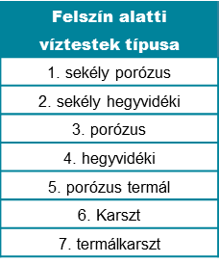
Felszín alatti Víztestek és típusaik
Víztest:
Víztest: a vízgyűjtő-gazdálkodási tervezés legkisebb eleme, alapegysége
Felszín alatti víztest: a felszín alatti víz egy vagy több víztartó képződményen belül lehatárolt része
A felszín alatti víztestek első lehatárolási szempontja a geológia, amelynek eredményeként háromféle vízföldtani főtípus különíthető el:
Medencebeli, uralkodóan porózus vízadók a törmelékes üledékes kőzetekben,
Karszt (csak a főkarsztba, azaz a triász korú dolomit és mészkő közé sorolható) a karbonátos kőzetekben,
Vízadók a hegyvidéki területek vegyes összetételű kőzeteiben (kivéve a főkarszt).

Slide 3
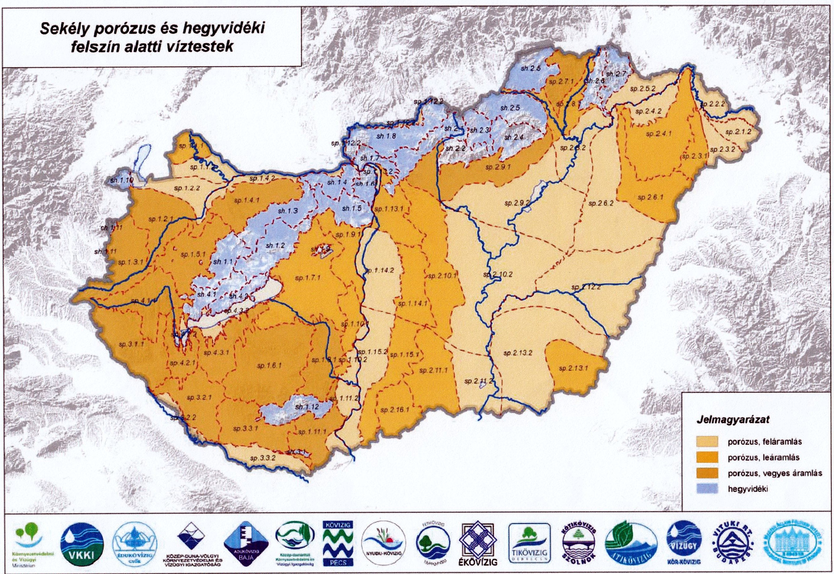
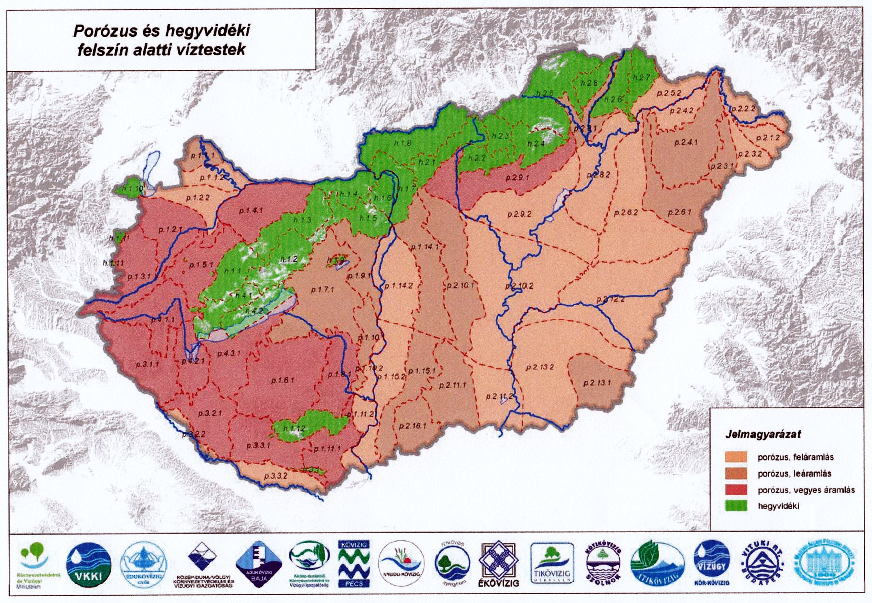
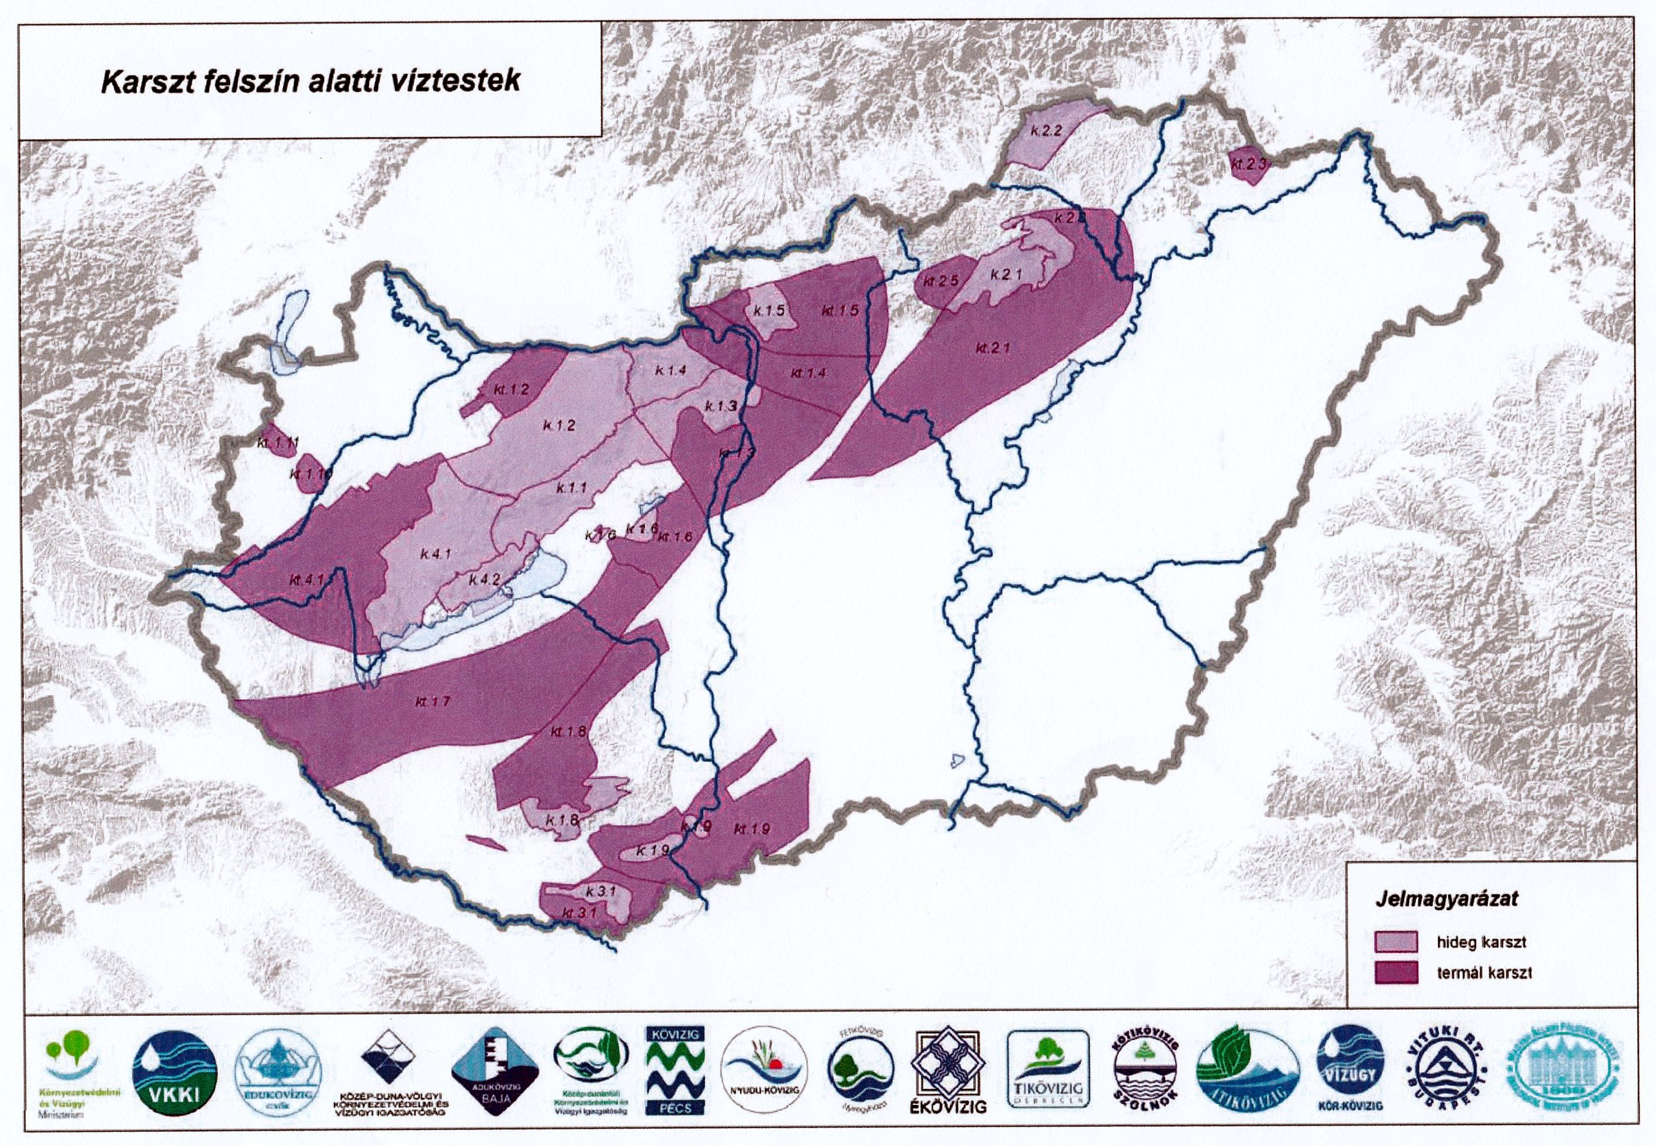
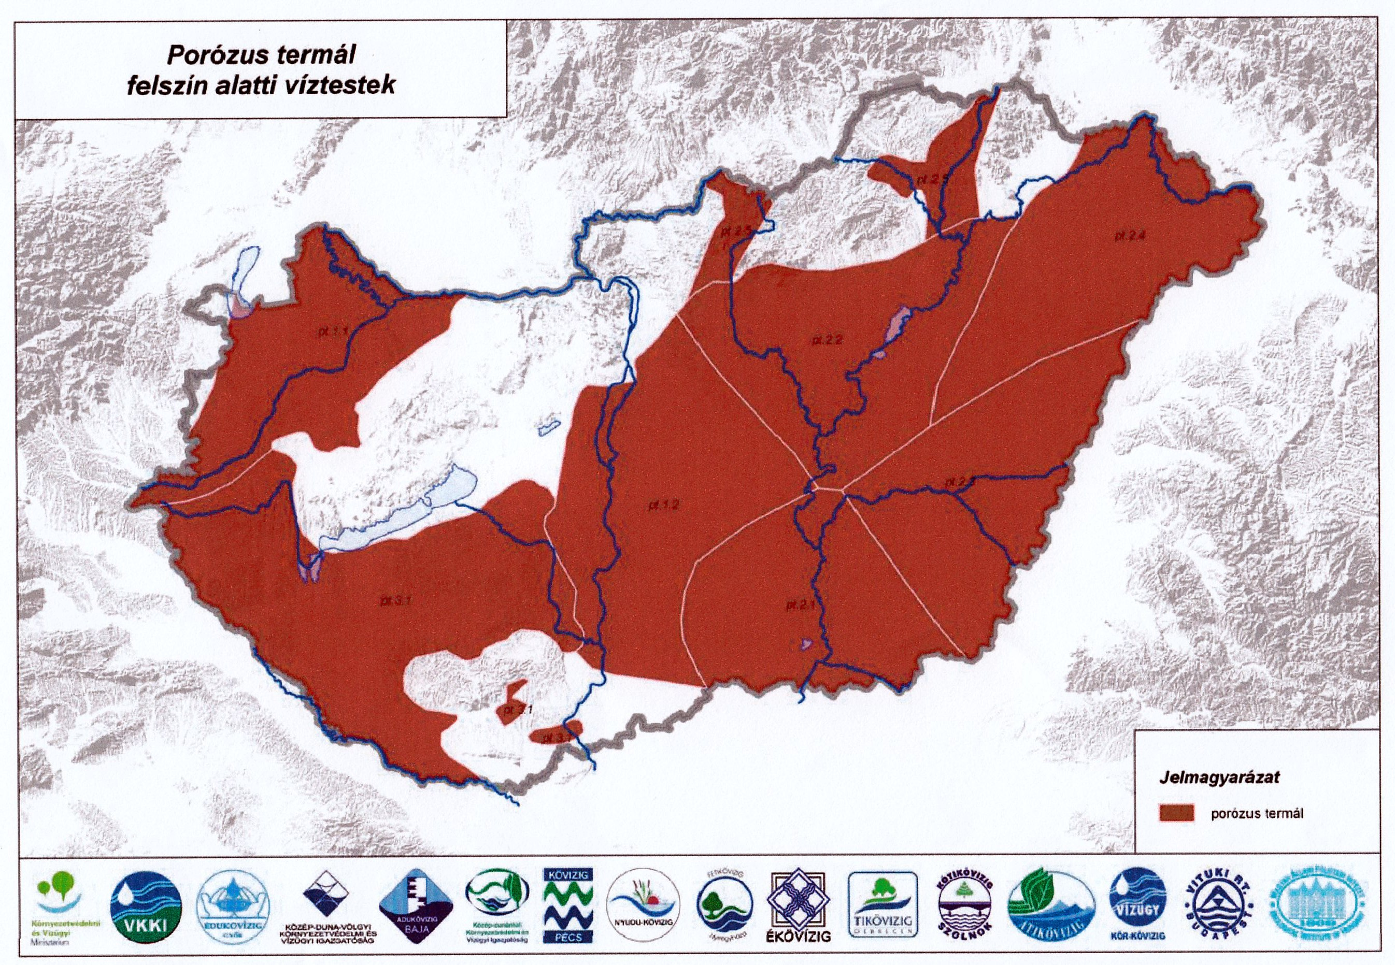
Felszín alatti Víztestek a VGT1-ben
Magyarországon 185 felszín alatti víztest lehatárolása történt meg az első VGT-ben

Slide 4
Felszín alatti Víztestek felülvizsgálata
VGT2 készítése során megtörtént a felszín alatti víztestek felülvizsgálata.
Az OVF és az MFGI szakemberei meghatározták a felülvizsgálat alapelveit. 2014-ben került sor a szélesebb körű konzultációkra, amelyen részt vettek a két intézmény szakértőin kívül a minisztérium, a vízügyi igazgatóságok, környezetvédelmi felügyelőségek, nemzeti környezetügyi intézet képviselői, több vízmű vállalat hidrogeológusa, egyetemi kutatók, valamint szakértői vállalkozások.
A felülvizsgálat alapelvei:
A kijelölés módszertana nem változik.
Új ismeretek, tapasztalt problémák alapján lehet módosítani, de csak ahol szükséges (víztestek ne szaporodjanak, csak ha elkerülhetetlen), azaz változtatás lehetséges:
ahol az újabb, hivatalosan kiadott földtani ismeretek, térképek a korábbi változat hidrogeológiai megítélésében jelentős változást okozhat, illetve ott,
ahol a hidrogeológiai következmény gyakorlatilag lényegtelen, de a víztest a módosítás hatására a korábbi változatnál földtanilag hitelesebb alapon nyugszik.
ahol az újabb jelentős regionális értékelések, tanulmányok, projektek azt jelezték, hogy a korábbi víztest-kijelölés szakmailag nem tartható, vagy módosításra szorul (beleértve a vízbázis védőterületi modelleket is).
Mindemellett, ahol már jelentkeztek változtatást igénylő jelek, javaslatok, de ezek még nem kiérleltek, és a területen tapasztalt szakértők szerint még további vizsgálatokat igényel, ott egyenlőre még ne legyen változtatás.
Konzultációs megbeszélések segítségével széles körű szakma bevonása, területi ismeretek összegyűjtése.

Slide 5
Felszín alatti Víztesteket érintő változások az ÉMVIZIG működési területén
A felszín alatti víztestek lehatárolásának módszere nem változott az első VGT óta, de a rendelkezésre álló újabb információk alapján 28 víztest határa módosult, de nem változott a víztestek darabszáma. Elsősorban a karszt víztestek rétege változott meg (18 db), jelentősebb módosítások történtek még a porózus termál víztesteken (6 db), a többi rétegben nem számottevőek a javítások (részletesebben VGT2 1-5. háttéranyaga).
ÉMVIZIG működési területét érintő változások:
A Mátra sekély hegyvidéki és hegyvidéki víztesteknél kis mértékű változtatás a földtan alapján.
Jelentősebb változtatások a k.2.3, k.2.1, kt.2.5 és kt.2.1 karszt víztestek esetében.

Slide 6
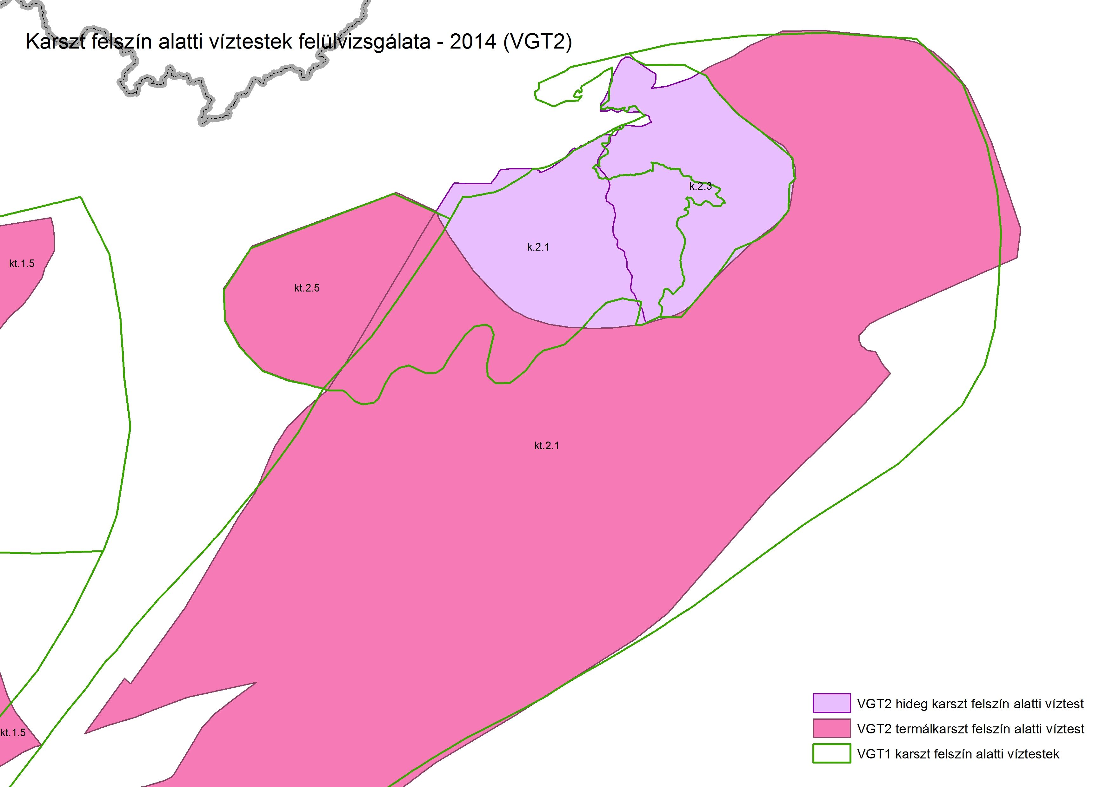
Felszín alatti karszt Víztesteket érintő változások az ÉMVIZIG működési területén

Slide 7
Felszín alatti karszt Víztesteket érintő változások az ÉMVIZIG működési területén
Bükki karsztot érintő víztestekben történt változtatások:
kt.2.1 Ny-i végződés összeér a kt.1.3-al, földtani alaptérképhez igazítás szükséges, amelyben a „60-as” újpaleozoós és mezozoós képződmények tagolás nélkül a víztest része (általában júra pala/magma és karbon palarétegek határolják a bükki karsztot). K-i határ nem változik (lehet, hogy kisebb a karszt elterjedése, de nincs feltárva, ezért nem módosítunk).
É-on az Upponyi hegység és a Bükk közötti határvonal a Smaragd javaslatára módosul a Perm/Triász közötti határvonalra, ezért a Ny-i keskeny nyúlvány levágása szükséges, de Mályinka Vízmű forrásfoglalás környéke nem változik (része a Bükknek). Továbbá levágásra kerül az északi perem (MFGI térkép szerint), így termálkarszt É-on nincsen.
kt.2.5 elméletileg a lehatárolás nem változik, azonban az új földtani térkép alapján a Darnó-vonal lefutása más, ÉNy-felé kb. 5 fokkal elfordul. GIS fedvény ellenőrzése szükséges, hogy mi okozza az eltérést. A Darnó-vonal elhelyezkedésének, a víztest határának és a kijelölt védőidom határának összhangban kell lennie. Ny-i kiterjedés, alak változatlan. (Megj.: fedett földtani térkép alapján is a régi kijelölés nem jó, javítani kellene. VIZIG által utólag megküldött új modell alapján a védőidom nem metszi a Darnó-vonalat, a jelenleg érvényes kijelölési határozatban a Darnó-vonalat nem jelölik meg határvonalként, viszont a műszaki dokumentációban a koncentrikus köröket lemetszi a Darnó-vonal, tehát végeredményben nem lóg ki a védőidom a víztestből, ha a határ jó helyre kerül.)
k.2.1 és k.2.3 közötti határvonal a Smaragd modellezései alapján módosul (Miskolc, Kács-Sály források keleti, Szalajka, Eger források nyugati vízgyűjtőn).
Termál/hideg határ a Smaragd javaslata alapján a Ny-on a Bükkszéki víztest metszéspontba felkanyarodik, azaz a fedett karszt területén meleg, D-en Smaragd modell szerint módosul, K-en változatlan (közös pont a Miskolctapolcai források/kút.
Bükk vízgyűjtők/termál határ pontosítása (Smaragd regionális modell alapján).

Slide 8
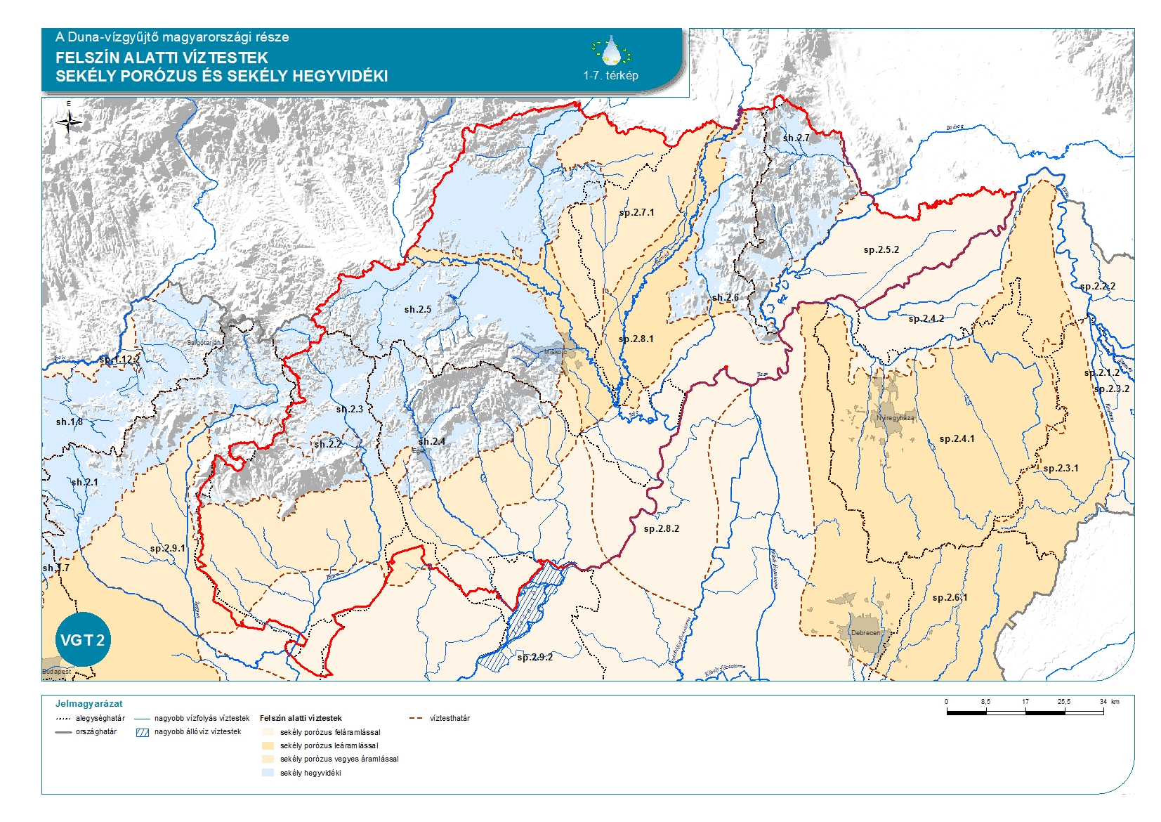
FELSZÍN ALATTI VÍZTESTEK sekély porózus és hegyvidéki
Vízgyűjtő alegység kódja | Vízgyűjtő alegység neve | Az alegységhez tartozó felszín alatti víztest kódja | Az alegységhez tartozó felszín alatti víztest neve
2-4 | Bodrogköz | sp.2.5.2 | Bodrogköz
2-5 | Tokaj-hegyalja | sh.2.7 | Zempléni-hegység - Bodrog-vízgyűjtő
2-7 | Hernád-Takta | sp.2.7.1 | Cserehát
2-7 | Hernád-Takta | sp.2.8.1 | Sajó-Hernád-völgy
2-7 | Hernád-Takta | sh.2.6 | Zempléni-hegység - Hernád-vízgyűjtő
2-6 | Sajó a Bódvával | sh.2.5 | Bükk, Borsodi-dombság - Sajó-vízgyűjtő
2-8 | Bükk és Borsodi Mezőség | sh.2.4 | Bükk - Tisza-vízgyűjtő
2-11 | Tarna | sp.2.9.1 | Éészaki-középhegység peremvidék
2-11 | Tarna | sh.2.2 | Mátra
2-11 | Tarna | sh.2.3 | Hevesi-dombság - Tarna-vízgyűjtő

Slide 9
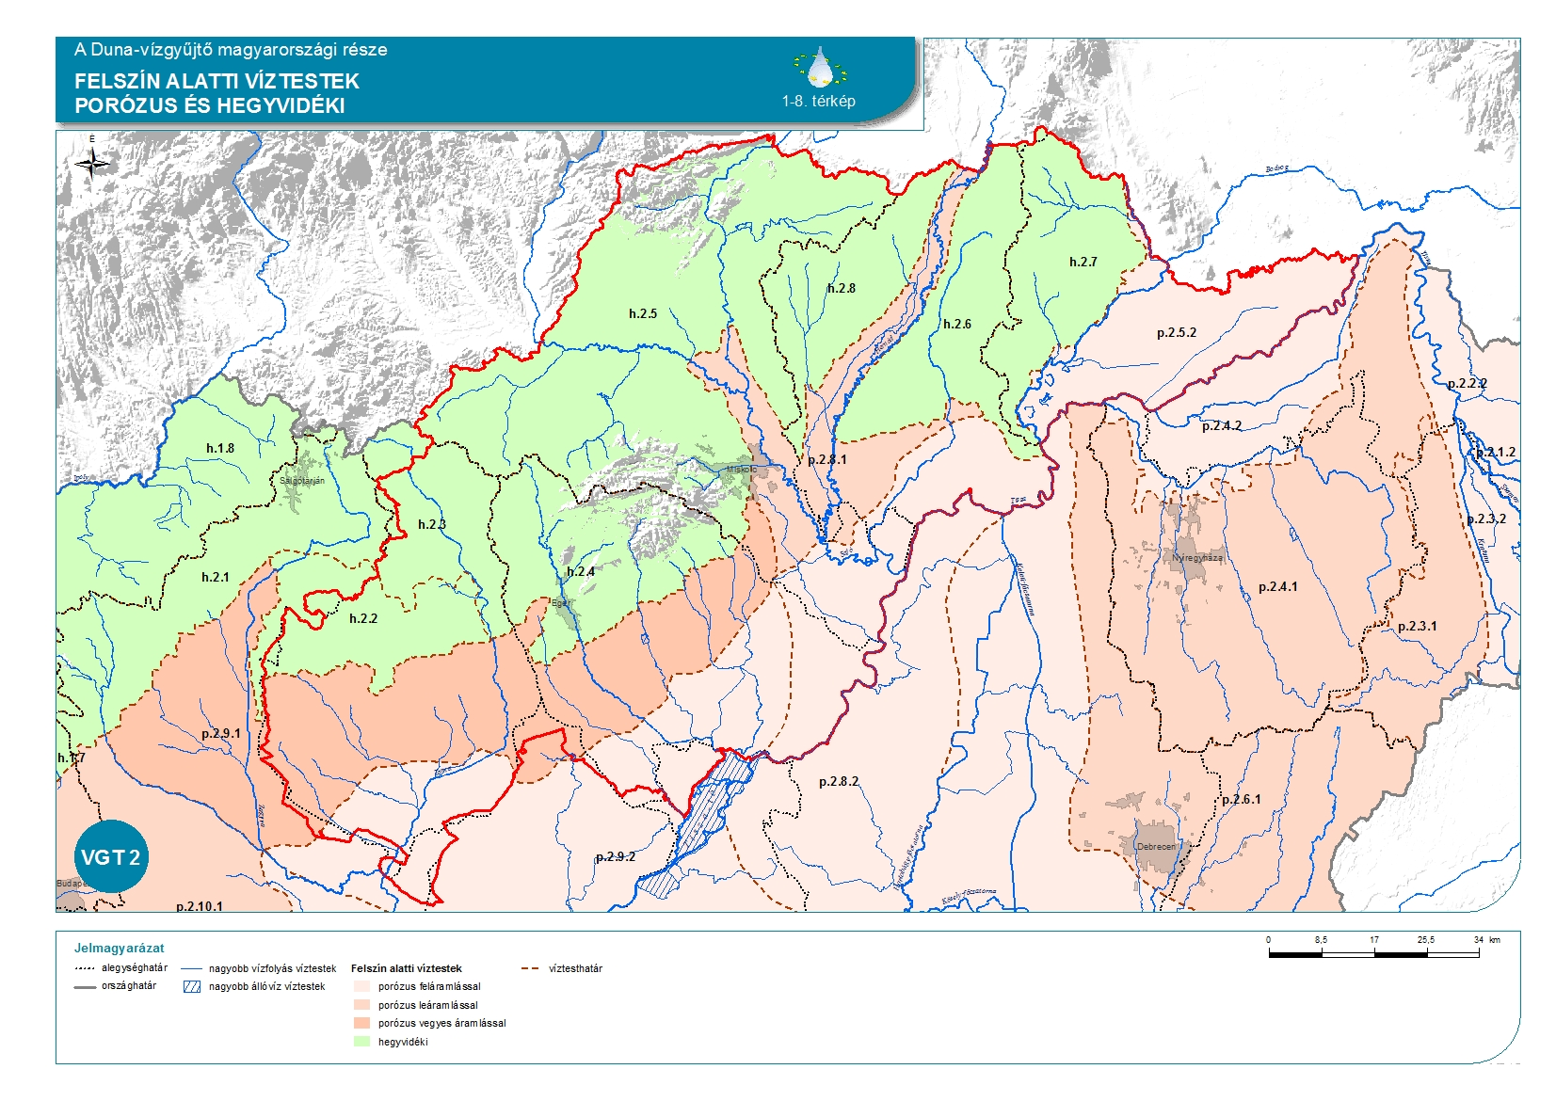
FELSZÍN ALATTI VÍZTESTEK porózus és hegyvidéki
Vízgyűjtő alegység kódja | Vízgyűjtő alegység neve | Az alegységhez tartozó felszín alatti víztest kódja | Az alegységhez tartozó felszín alatti víztest neve
2-4 | Bodrogköz | p.2.5.2 | Bodrogköz
2-5 | Tokaj-hegyalja | h.2.7 | Zempléni-hegység - Bodrog-vízgyűjtő
2-7 | Hernád-Takta | p.2.8.1 | Sajó-Hernád-völgy
2-7 | Hernád-Takta | h.2.6 | Zempléni-hegység - Hernád-vízgyűjtő
2-7 | Hernád-Takta | h.2.8 | Cserehát - Hernád-vízgyűjtő
2-6 | Sajó a Bódvával | h.2.5 | Bükk, Borsodi-dombság - Sajó-, Hernád-vízgyűjtő
2-8 | Bükk és Borsodi Mezőség | h.2.4 | Bükk - Tisza-vízgyűjtő
2-11 | Tarna | p.2.9.1 | Északi-középhegység peremvidék
2-11 | Tarna | h.2.2 | Mátra
2-11 | Tarna | h.2.3 | Hevesi-dombság - Tarna-vízgyűjtő

Slide 10
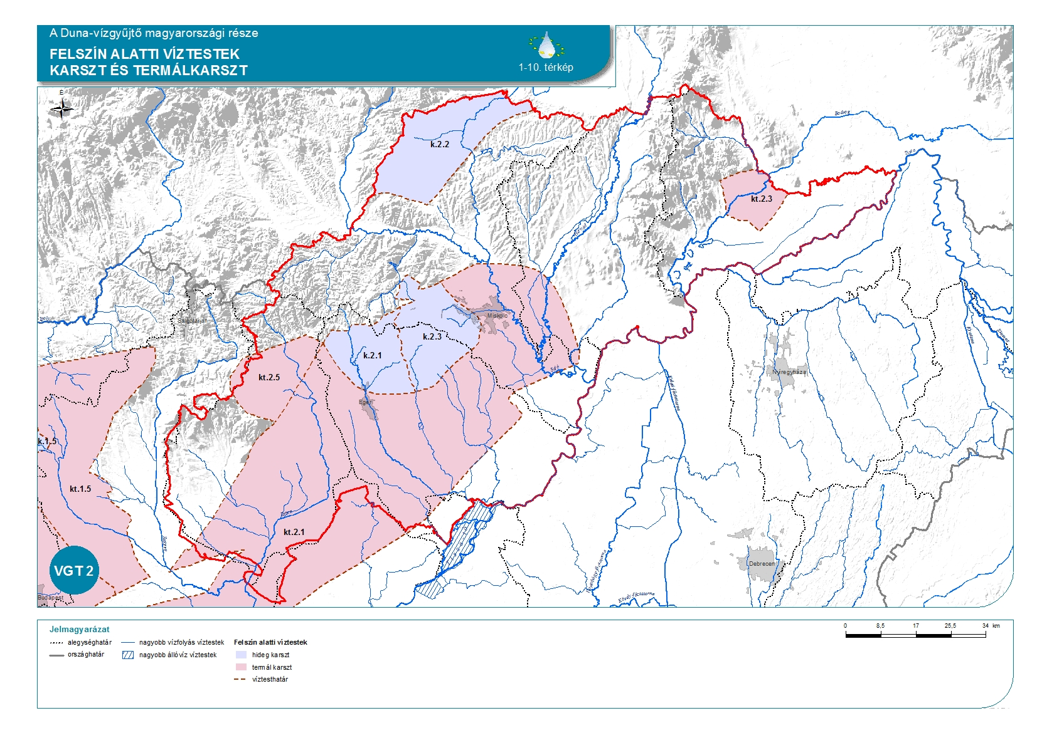
FELSZÍN ALATTI VÍZTESTEK karszt
Vízgyűjtő alegység kódja | Vízgyűjtő alegység neve | Az alegységhez tartozó felszín alatti víztest kódja | Az alegységhez tartozó felszín alatti víztest neve
2-5 | Tokaj-hegyalja | kt.2.3 | Sárospataki termálkarszt
2-6 | Sajó a Bódvával | k.2.2 | Aggteleki-hegység
2-6 | Sajó a Bódvával | k.2.3 | Bükk keleti karszt
2-8 | Bükk és Borsodi Mezőség | k.2.1 | Bükk nyugati karszt
2-8 | Bükk és Borsodi Mezőség | kt.2.1 | Bükki termálkarszt
2-11 | Tarna | kt.2.5 | Recsk-Bükkszék termálkarszt

Slide 11
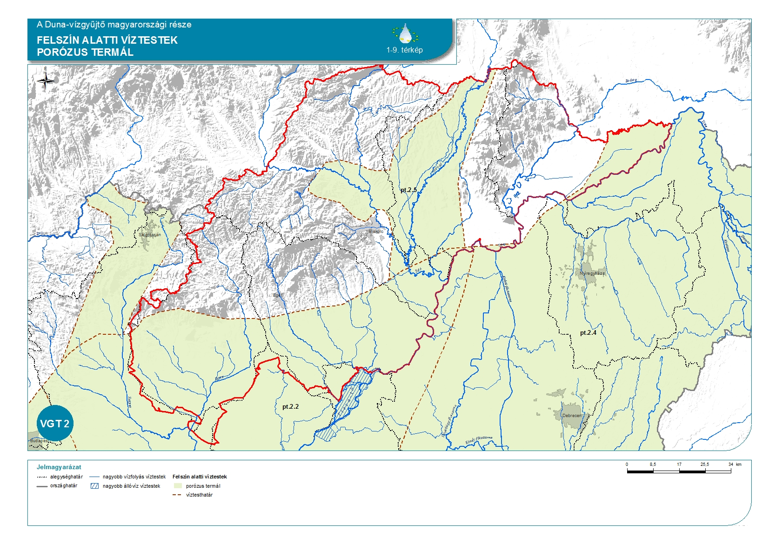
FELSZÍN ALATTI VÍZTESTEK porózus termál
Vízgyűjtő alegység kódja | Vízgyűjtő alegység neve | Az alegységhez tartozó felszín alatti víztest kódja | Az alegységhez tartozó felszín alatti víztest neve
2-7 | Hernád-Takta | pt.2.5 | Északi-középhegység medencéi

Slide 12
A felszín alatti vizeket érintő jelentős terhelések, hatásuk, és intézkedések
Jelentős vízkivétel
vízszint süllyedés
vizes élőhelyek degradációja
Területhasználatok
diffúz szennyeződések
felszín alatti víz szennyeződése
vízbázisok szennyeződése
Pontszerű szennyezőforrások
pontszerű szennyeződések
Jelentős terhelés azonosítása
Intézkedés a jelentős terhelések csökkentésére, megszüntetésére

Slide 13
Terhelés 1: Felszín alatti Vízkivételek
Közvetlen vízkivételek
Közvetetett vízkivételek
Belvíz elvezetés
Belvíz csatornák drénező hatása
Összesen: 7.700 m³/nap
Az adatbázis az első vízgyűjtő-gazdálkodási tervben feldolgozott 2004-2007 közötti időszakot követő, 2008-2013 közötti időszak 6 évnyi termelési adatát tartalmazza.
A jelenlegi országos tervezési periódusban több mint 15 ezer objektum adata szerepel a mennyiségi nyilvántartásban.
Hajtóerők
Összesen: 229.960 m³/nap
Ebből becsült engedély nélküli: 55.000 m³/nap ( 25 %)

Slide 14
Jelentős terhelések azonosítása
talajvíz
rétegvíz
Hideg karszt
Hasadék-
víz
termál
karszt-
(> 30 ºC)
termálvíz (> 30 ºC)
porózus kőzetben
termálvíz
alaphegység
Jelentős vízkivétel hatása másik víztestben is jelentkezhet: pl. vízkivétel döntően porózusból, de a sekély gyenge, mert azon van a FAVÖKO

Slide 15
A FELSZÍN ALATTI VÍZTESTEK MENNYISÉGI ÁLLAPOTA
A felszín alatti víztestek mennyiségi állapotát ötféle teszttel vizsgálták:
A süllyedéses teszt a monitoring kutakban mért adatok alapján trendelemzéseket végez.
Az ún. vízmérleg teszt a víztest szintű vízigények kielégítését vizsgálja.
A FAVÖKO teszt a vizes és a magas talajvízállástól függő ökoszisztémák természet-védelem szerint meghatározott állapotát veszi alapul.
Felszíni víz teszt, mert a felszín alatti vízből származó táplálás csökkenése a források vízhozamára, a vízfolyások alapvízhozamára is hatással lehet.
Az intrúziós teszt azt vizsgálja, hogy a vízkivétel következtében létre jött-e a természetes áramlási rendszerek olyan mértékű átalakulása, hogy az a felszín alatti víz hőmérsékletében és vízkémiai összetételében tartós változást eredményezett
Az elvégzett tesztek alapján jelenleg a 185 felszín alatti víztest közül 16 állapota gyenge és 6 darab minősíthető jó, de gyenge kockázatúnak.
Az összesített minősítés folyamatban van, ami alapján a jó és a jó, de gyenge állapot kockázata állapotú víztestek száma kevesebb is lehet.
A gyenge állapotot okozó minősítés között a legnagyobb arányban a gyenge állapotú FAVÖKO szerepel.

Slide 16
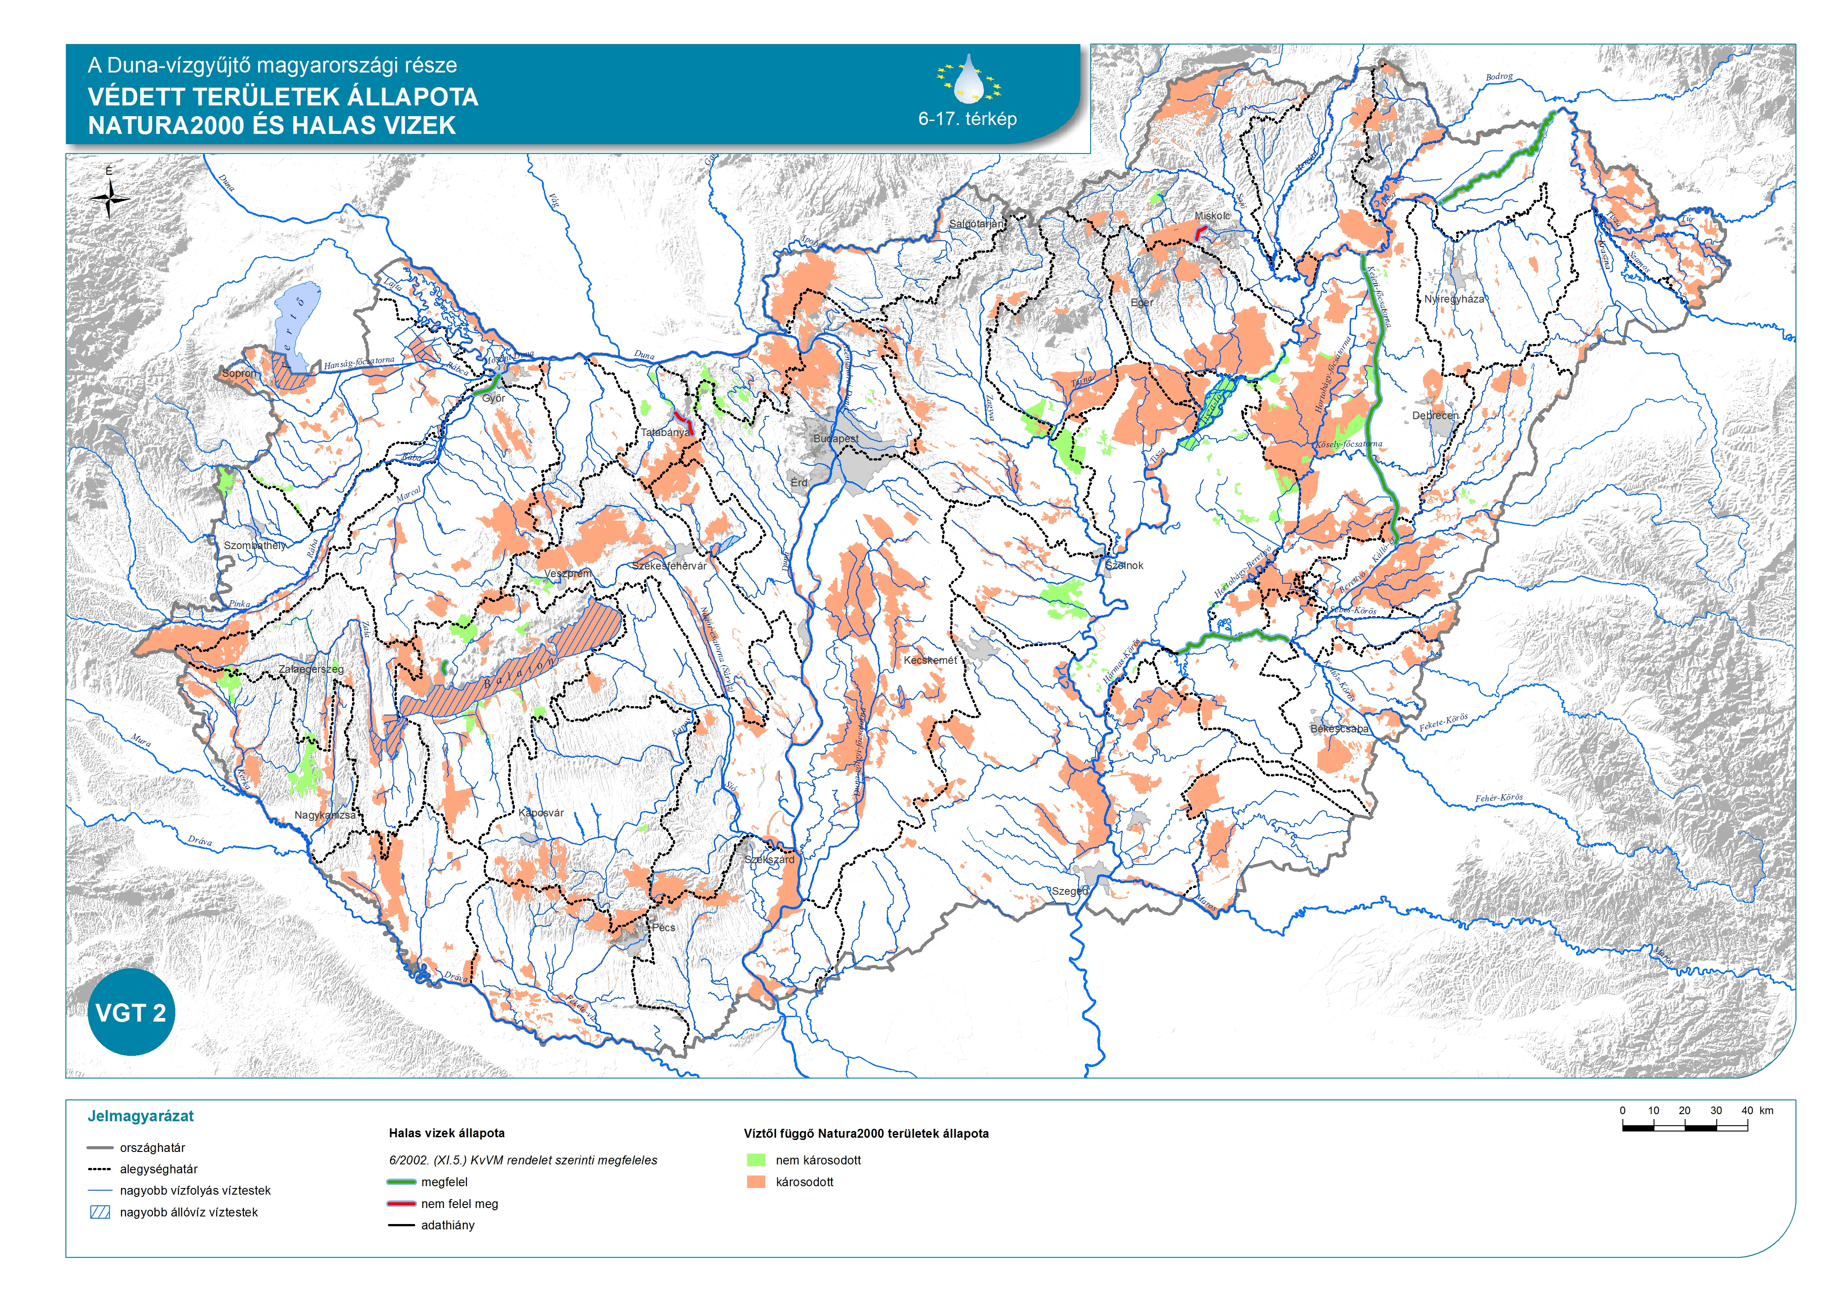
Felszín alatti Vízkivételek hatása
A vízszint trendszerű süllyedése
Felszín alatti víztől függő ökoszisztéma állapota
Gyenge az állapot, ha
sekély porózus víztestek:
0.05 - 0.2 m/év süllyedés a víztest területének több, mint 50%-t érinti
0.2 m/évet meghaladó süllyedés a víztest területének több, mint 20%-t érinti
Kettő együtt a víztest területének több, mint 50%-t érinti
többi víztest: területének több, mint 20 %-án a süllyedés mértéke meghaladja a 0,1 m/évet.
Gyenge az állapot:
FAVÖKO (kisvízfolyás, forrás, tó, láp, mocsár, rét, egyes erdők), de a pontosítás még folyamatban van
NATURA 2000 területek természetvédelmi értékelése alapján
Élővilág degradációja
Teljes kiszáradás

Slide 17
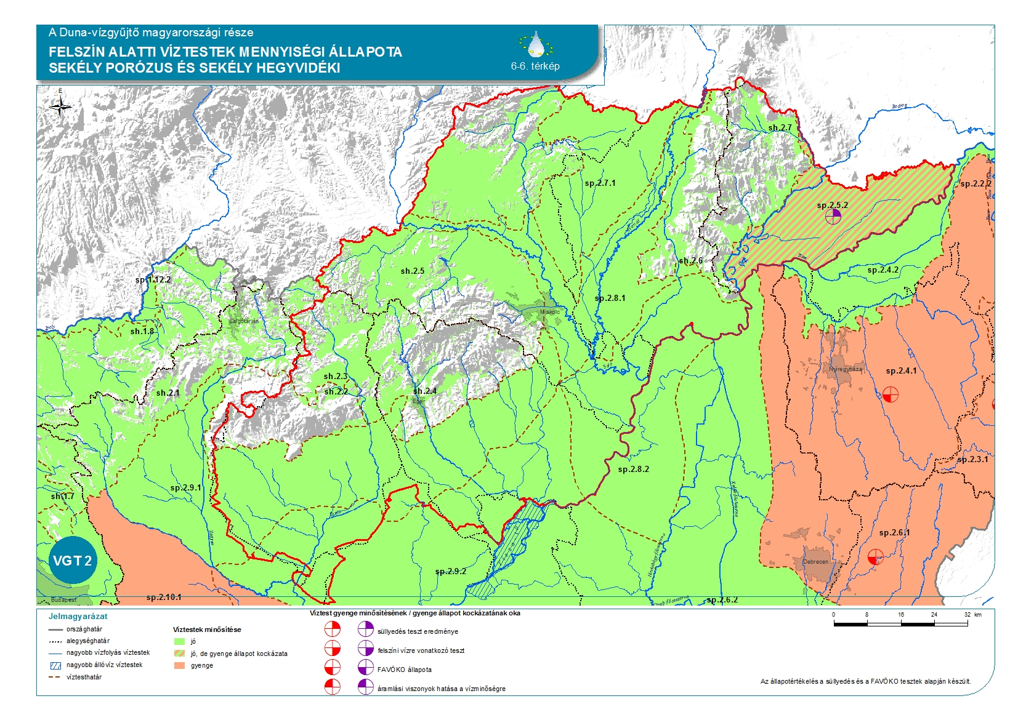
A FELSZÍN ALATTI VÍZTESTEK MENNYISÉGI ÁLLAPOTA

Slide 18
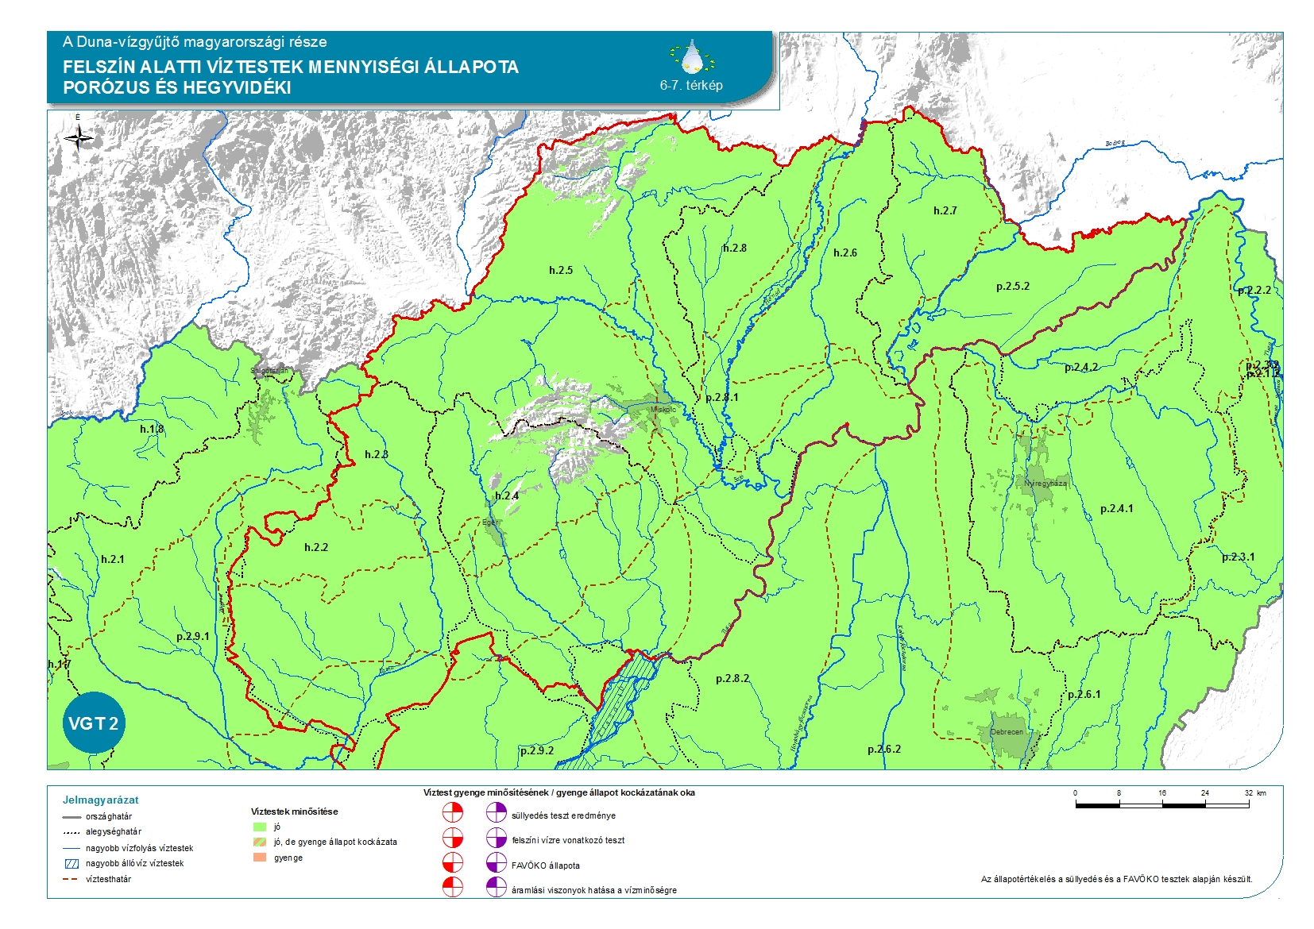
A FELSZÍN ALATTI VÍZTESTEK MENNYISÉGI ÁLLAPOTA
A további, folyamatban lévő elemzések (pl.: vízmérleg) alapján pontosításra kerül.
Például az Északi-középhegység peremvidék sekély és porózus víztestek esetében az évek óta tartó víztelenítés miatt már beállt süllyedésről beszélhetünk, ami D-re, egy másik víztestre terjed, így a trend alapú elemzés szerint első körben nem lettek kockázatosak a víztestek, de a vízmérleg teszt alapján valószínűleg azok lesznek.

Slide 19
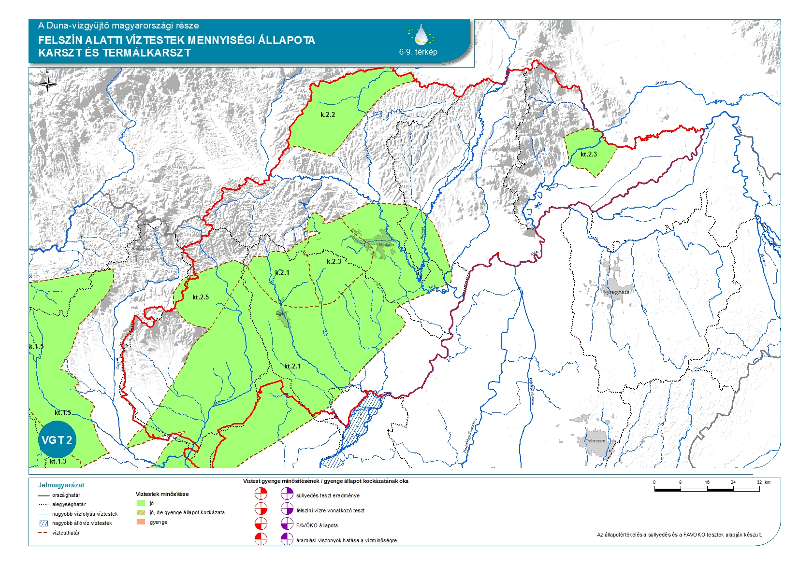
A FELSZÍN ALATTI VÍZTESTEK MENNYISÉGI ÁLLAPOTA

Slide 20
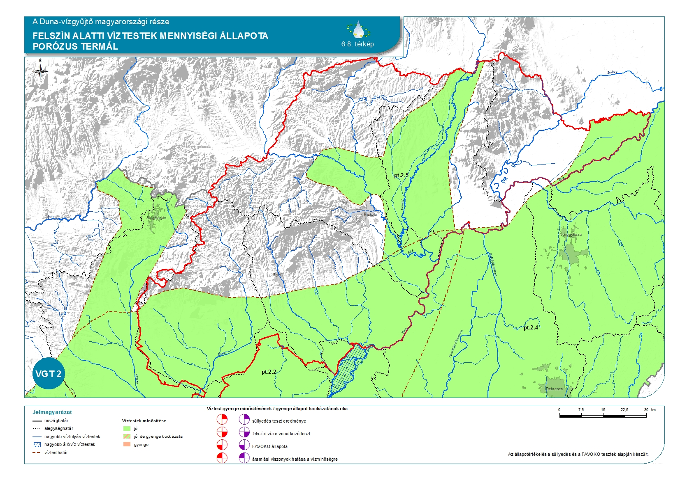
A FELSZÍN ALATTI VÍZTESTEK MENNYISÉGI ÁLLAPOTA

Slide 21
Terhelés 2: A felszín alatti vizek kémiai állapotát befolyásoló terhelések
Hajtóerő | Pontszerű terhelés | Szennyező anyag | Diffúz terhelés | Szennyező anyag
Mezőgazdaság | állattartó telepek | nitrát, ammónium | növénytermesztés | nitrát, peszticidek, növényvédőszerek
Erdészet
Ipar | múltbéli szennyezés felhagyott ipari telepek havária | toxikus fémek ásvány olaj szerves anyagok
Bányászat |  | nitrát, ammónium, öregségi vizek
Településfejlesztés | hulladéklerakók illegális szemétlerakás | nitrát, ammónium | szennyvízhálózat hiánya szennyvízhálózathoz nem kapcsolt kibocsátások | nitrát, ammónium
Egyéb | engedély nélküli, műszakilag nem megfelelő kutak | a szennyezett talajvizet direkt úton a mélyebb rétegekbe juttatja
Víztest szintű jelentős terhelés

Slide 22
Ivóvízbázisok veszélyeztetettsége
Az ÉMVIZIG területén lévő 256 db közcélú, több mint 50 fő vízellátását biztosító felszín alatti ivóvízbázisból 132 db ( közel 50%) sérülékeny, mert olyan természeti-földtani környezetben található, ahol a terepfelszín alá kerülő szennyező anyagok - még ha évtizedek alatt is – de lejuthatnak a vízellátást biztosító víztömegbe
Veszélyeztetettség
Jogi védelem hiánya és a biztonságba helyezés elmaradása
Az emberi tevékenység által okozott tényleges és potenciális terhelések hatása
Felszíni víz okozta veszélyeztetettség
A földtani közeg állapotában történő változás
Árvízi veszélyeztetettség
Az éghajlat változásból eredő potenciális veszélyek, amelyek mind a vízminőségre, mind a mennyiségre hatással lehetnek

Slide 23
Intézkedések A Vízkivételek fenntarthatóságának érdekében
Vízkivételek szabályozása a fenntarthatóság követelményeinek megfelelően
Az engedélyezési eljárás jogszabály rendszerének módosítása, összehangolása, egyszerűsítése
Energia célra hasznosított termálvíz visszasajtolásának szabályozása
Természetes vízvisszatartás (települési csapadékvíz-gazdálkodás, helyes belvíz-gazdálkodási gyakorlat)

Slide 24
Intézkedések a pontszerű terhelések csökkentésére
A Szennyvíz Program megvalósítása
Csapadékvíz szennyvízcsatornára történő rákötéseinek csökkentése, különösen a felszín alatti víz szempontjából fokozottan érzékeny területeken
Szennyezett terület kármentesítése (feltárás, megfigyelés, biztosítás, felszámolás)
A kármentesítés jó gyakorlatainak továbbfejlesztése
Kommunális hulladéklerakók megfelelő kialakítása, ellenőrzése,
Felhagyott kommunális hulladéklerakók rekultivációja
Iparterületeken lévő hulladéklerakók megfelelő kialakítása, ellenőrzése
Állattartótelepek korszerűsítése
Szakszerűtlenül kiképzett kutak ellenőrzése, rekonstrukciója, felszámolása
Szénhidrogén termeléshez, feltáráshoz használt kutakból kitermelt folyadék visszasajtolásának szabályozása

Slide 25
Intézkedések a Mezőgazdasági eredetű tápanyagszennyezés csökkentésére
Tápanyag kihelyezés tényleges korlátozása szántó és ültetvény területeken az EU Nitrát Irányelvben és a Közös Agrárpolitikára vonatkozó rendeletben foglaltak szerint, nitrát-érzékeny területeken, vízbázisok védőterületein
Tápanyag kihelyezés tényleges korlátozása az alapot meghaladó mértékben önkéntes agrár-környezetvédelmi célprogram (ÁKG) keretében (helyes környezeti gyakorlatok, gazdasági ösztönzők alkalmazása, önkéntes megállapodások)
Tápanyag-gazdálkodási terv alapján történő tápanyag kihelyezés szántók esetében agrár-környezetvédelmi célprogramok (ÁKG) keretében ( helyes környezeti gyakorlatok, gazdasági ösztönzők alkalmazása, önkéntes megállapodások)
Művelési ág váltás, (szántó-gyep, szántó - erdő, szántó-vizes élőhely konverzió) (gazdasági ösztönzők alkalmazása, önkéntes megállapodások)
A szennyvíziszap mezőgazdasági területen való hasznosításának szabályozása (követelmények és tilalmak).
A szennyvíziszap mezőgazdasági kihelyezésének elősegítése, technológiai fejlesztéssel (komposzt), tartamkísérletekkel
Szennyvíziszap mezőgazdasági elhelyezésének összehangolása az agrár-környezetvédelmi célprogramokkal
Növényvédő szerek alkalmazásának szabályozása EU Peszticid Irányelvalapján (szántó, ültetvények és legelő esetén)
Növényvédő szerek alkalmazásának korlátozása agrár-környezetvédelmi célprogram

Slide 26
Településekről, épített infrastruktúrából és a közlekedésből származó szennyezések megelőzése és szabályozása
Települési eredetű, belterületi növénytermesztésből, állattartásból, közterületekről származó terhelések csökkentése
Illegális hulladéklerakók felszámolása, a hulladéklerakás ellenőrzése, bírságolása
A Szennyvíz Program megvalósítása (csatornázás, egyedi szennyvízkezelés)
További csatornarákötések elősegítése és megvalósítása
Csatornahálózatok rekonstrukciója
Belterületi területhasználatok vízbázis védelmi szempontú felülvizsgálata

Slide 27
Intézkedések ivóvízbázisaink érdekében
Ugyanazok az intézkedések, mint az előzőekben, csak fokozott hatósági ellenőrzés mellett
A 123/1997 (VII.18.) vízbázis védelmi kormány rendelet módosítása
A jogszabály szerint köteles vízbázisok védőterületeinek kijelölése
Helyes területhasználatok alkalmazása vízbázis védelmi területeken

Slide 28
KÖSZÖNÖM A FIGYELMET!
ÉMVIZIG

